Slide 1
关于安全性测试

Slide 2
致肿瘤性试验
■实验目的
使用免疫不全的实验鼠、检验关于人体脂肪组织来源间叶系干细胞的致肿瘤性
※实验实施机关：财团法人 实验动物中央研究所
Notes:
2

Slide 3
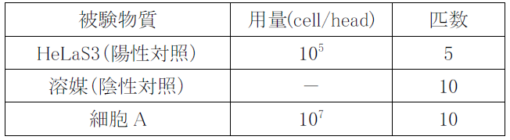
致肿瘤性试验
■构成群
各种实验的构成群（用量、匹数）请参照以下数据。
投入液体量、各自0.2mL（7x10^6个）/达到上限。
※细胞A＝ 人体脂肪组织来源间叶系干细胞
Notes:
3

Slide 4
致肿瘤性试验
■调整法
子宫颈癌细胞和人体脂肪组织来源间叶系干细胞
在乳酸林格氏液里悬浮。
作为溶剂（阴性对照）而使用乳酸林格氏液。
■移植
使用7周大小的免疫不全的实验鼠♀往其右侧腹部皮下移植。
各个群、每隔一次用注射器吸调制液在进行移植。
Notes:
4

Slide 5
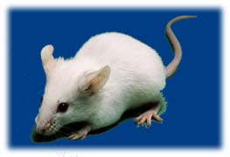
致肿瘤性试验
免疫不全实验鼠™
既是（财团）实验动物中央研究所研制出的实验鼠、也是跟2种免疫力不全的实验鼠（NOD/ShiJic-scid 实验鼠と IL2rγ KO实验鼠）有着关联被研制而出。
和NOD-scid等免疫不全的实验鼠相比、可以分化多样的人体细胞、还可以不断繁殖。
特征
NOG mouse®
・ T、B细胞的损伤
・ NK细胞的损伤
・ 补充体活性的减退
・ 巨噬细胞的功能不全
・ 树状细胞的功能不全
・ 不发生胸腺瘤
・ 根据被认为重度复合免疫不全实验鼠的老化T、B细胞的出现不被认可
・ 由于包含人体的干细胞移植，多样的细胞分化和繁殖被认可
（正式名称）NOD.Cg-Prkdc^{scid} Il2rg^{tm1Sug}/Jic
免疫不全实验鼠是、一种重度的复合免疫力不全的实验鼠。

Slide 6
致肿瘤性试验
■结果
子宫颈癌群：移植2周后开始被发现出现结节的生长、
3周后形成5/5比例。
根据人类白细胞抗原抗体染色、确认出人体细胞的再生长。
溶剂群 ：到移植13周后为止没有发现结节的生长。
细胞A群 ：到移植13周后为止没有发现结节的生长。
根据人体波形蛋白染色、 虽然确认出人体细胞的存在、但没
有确认到结节。
根据免疫不全实验鼠推测出的结节再生数（％）
Notes:
6

Slide 7
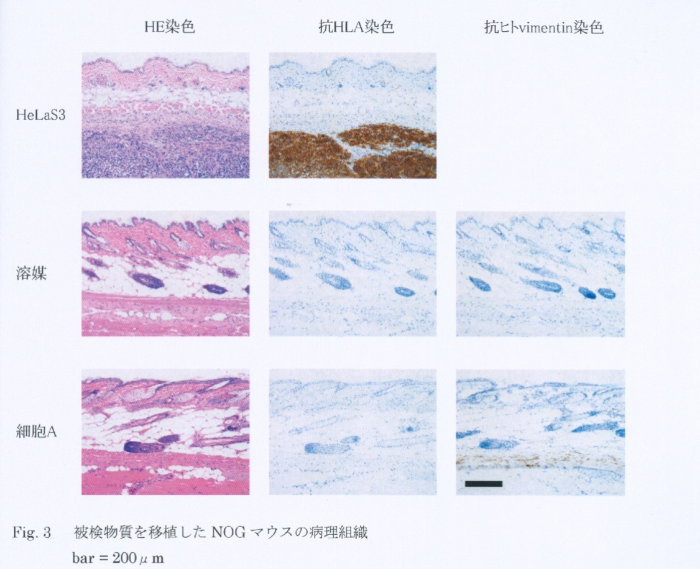
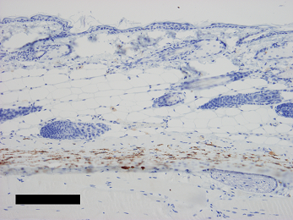
致肿瘤性试验
被验物质移植到免疫不全实验鼠后的病理组织
Notes:
7

Slide 8
致肿瘤性试验
被验物质移植到免疫不全实验鼠后的体重（ｇ）

Slide 9
致肿瘤性试验
被验物质移植到免疫不全实验鼠后的结节形成率

Slide 10
致肿瘤性试验
人体脂肪组织来源间叶系干细胞是、
根据针对于超低免疫力性的动物做出的投入试验、予以否认致肿瘤性。
Notes:
10

